Slide 1
Látky a tělesa
Ing. Eliška Novotná
ZŠ Praha 10, Nad Vodovodem 460/81

Slide 2
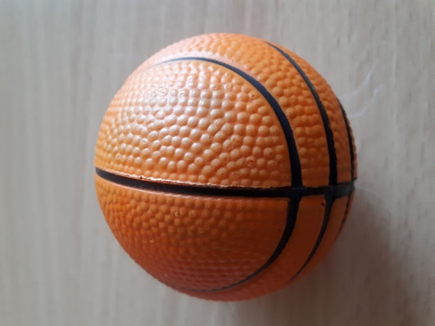
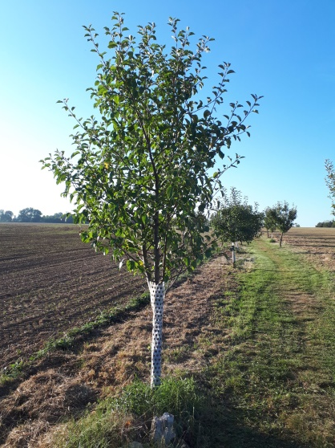
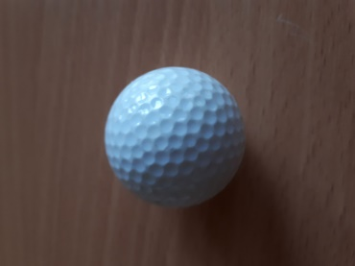
Tělesa
tělesa – předměty, které nás obklopují
např. míč, strom, kniha, pes
liší se od sebe vlastnostmi – tvarem, velikostí, hmotností, barvou, povrchem, složením (látkou)

Slide 3
Látky
látka – je materiál, ze kterého tělesa jsou
těleso může být z jedné nebo více látek
látky můžou mít různé vlastnosti – nacházejí se v různém skupenství
skupenství může být pevné, kapalné a plynné
stejná látky se může vyskytovat v různém skupenství – např. led – voda – vodní pára

Slide 4
Rozlišuj tělesa a látky: sklo, voda, ponožka, papír, klíč, porcelán, svíčka, Anička, železo, kyslík, židle, kočka, koberec, polystyren, korek, bavlna, talíř
Tělesa
Látky

Slide 5
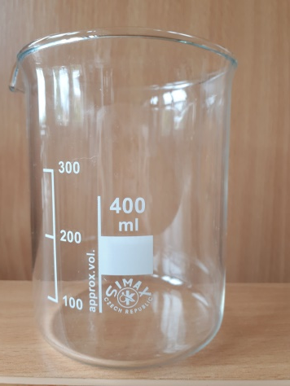
Vlastnosti látek v různém skupenství
pevné látky – zachovávají objem i tvar, jsou obtížně dělitelné, mohou být tvárné, pružné, různě tvrdé
např. sklo, železo, dřevo

Slide 6
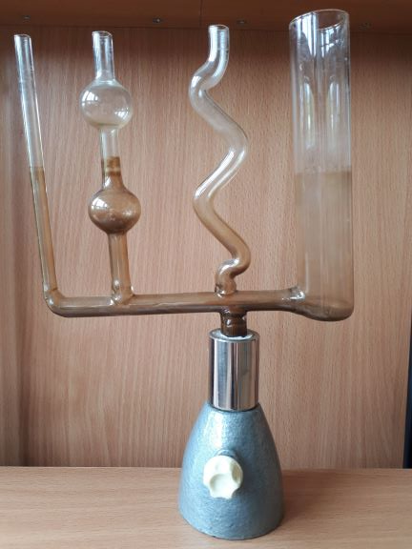
Vlastnosti látek v různém skupenství
kapalné látky – zachovávají objem, jsou téměř nestlačitelné, tvar mění podle tvaru nádoby, jsou tekuté, snadno dělitelné, v klidu zachovávaní vodorovnou hladinu
např. mléko, olej, nafta

Slide 7
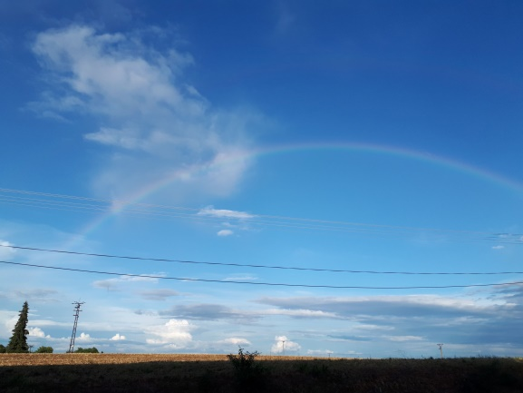
Vlastnosti látek v různém skupenství
plynné látky – jsou stačitelné a rozpínavé, vyplňují vždy celý uzavřený prostor, jsou tekuté
např. oxid uhličitý, zemní plyn, vzduch

Slide 8
Urči skupenství látek
Látka
Skupenství
mléko
železo
oxid uhličitý
nafta
dřevo
olej
zemní plyn
líh
plast
sklo

